Slide 1

ZooKeeper的操作与编程

Slide 2
ZooKeeper简介
从前面的原理章节中，我们知道分布式程序需要一定的协同功能，以便能够在多个运行 的进程之间建立联系
• 其中一个重要的协同功能就是进行分布式锁，这样就可以在多个应用程序进行共享资源访问的时
候起到保护作用
ZooKeeper就是一个为分布式应用程序进行协调的服务，这样的话，每一个分布式的 应用程序如果需要进行协调的话就可以直接使用ZooKeeper所提供的服务
ZooKeeper提供了一系列分布式系统的基本服务或者可以基于ZooKeeper完成分布式 系统的基本服务：同步、配置管理、分组和命名
ZooKeeper提供了一个易于编程的环境，实现了一个简化的文件系统，提供类似的目
录树结构
ZooKeeper使用Java编写，支持了Java以及C语言绑定 分布式的协调服务coordination非常容易出错，出错之后也很难恢复，例如死锁状态，
或者出现资源竞争状态，通过ZooKeeper可以以良好的编程接口将程序员从自己构造
协调服务的负担中解放出来

Slide 3
ZooKeeper的特性
结构简单
• ZooKeeper提供了文件系统的树状结构
数据备份
数据一致性，快照+WAL (write ahead log)
有序性
• 有序的事务编号 zxid
高效性
• 所有的server都提供读服务

Slide 4
安装过程概述
下载并将zookeeper解压缩到任意一个目录 修改conf目录下的zoo_sample.cfg为zoo.cfg
修改配置参数
启动ZooKeeper

Slide 5
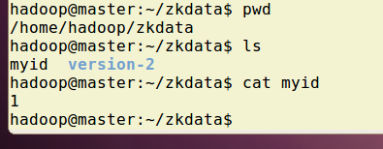
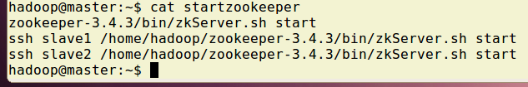
ZooKeeper程序的启动
在完成配置之后
1,将ZooKeeper拷贝到多个需要执行的对应节点
2,注意需要在每个运行的节点中的数据存储目录中创建一个
myid文件，在其中写入一个id号
分别在多个节点中启动运行多个ZooKeeper服务器的实例

Slide 6
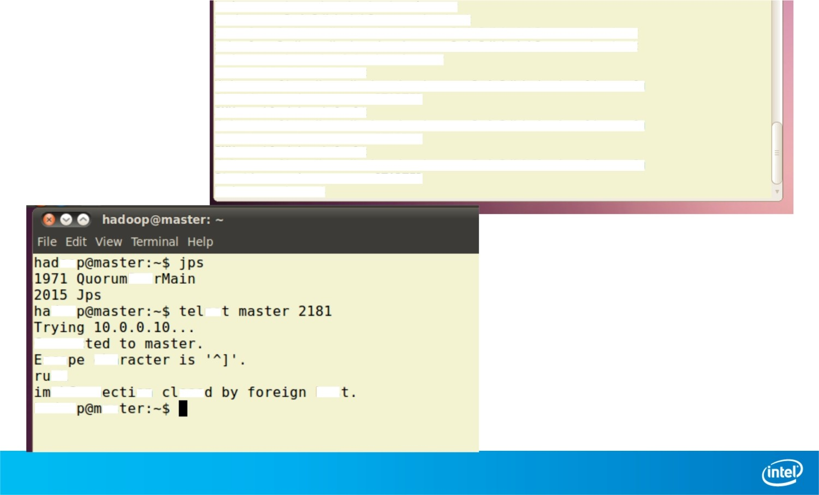








ZooKeeper启动成功
hadoopgsiaste r :-$ cat sta rtzookeeper
zookeepe r - 3. 4. 37b±n7 zkserve r .sh sta rt
ssh stave1 7hosie7hadoop7 zookeeper - 3. 4. 37b±n7zkServe r .sh sta rt ssh stave2 7hosie7hadoop7 zookeeper -3. 4. 37b:tn7 zkServe r .sh sta rt hadoopgaaste r :-$ .7 sta rtzookeeper
JHX enabled by default
Us ±ng conf ±g : 7hosie7hadoop7 zookeeper - 3. 4. 37b±n7 . .7 conf 7 zoo .cfg
Sta rt±ng zookeeper . . . STARTED
JHX enabled by default
Us ±ng conf ±g : 7hone7hadoop7 zookeeper - 3. 4. 37b±n7 . .7 conf 7zoo .cfg
Sta rt:Ing zookeeper . . . STARTED
JHX enabled by default
Us ±ng conf ±g : 7hoise7hadoop7zookeeper - 3. 4. 37b±n7 . .7 conf 7zoo .cfg
Sta rt:Ing zookeeper . . . STARTED
hadoopgsiaste r :-$

Slide 7
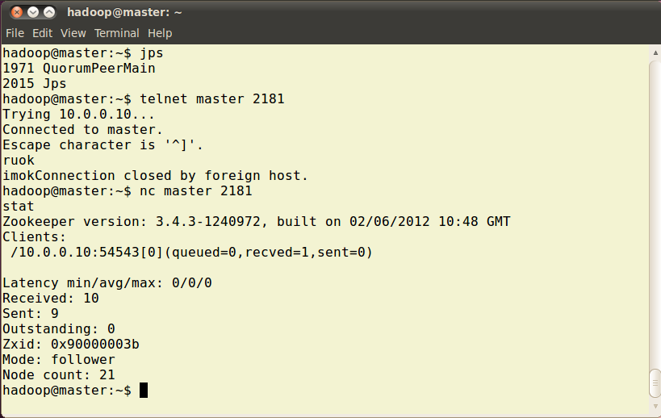
ZooKeeper的四字命令
如同前面一页看到的命令ruok一样，ZooKeeper支持一系列 的四个字母的命令，可以询问ZooKeeper的运行状态，用nc 工具就可以打印状态，或者如同前一页一样使用telnet工具
用echo命令可以直接将命令行输入给nc（尚未试验成功）

Slide 8


ZooKeeper四字命令举例
ZooKeeper四字命令 功能描述
conf | 输出相关服务配置的详细信息。
cons | 列出所有连接到服务器的客户端的完全的连接 / 会话的详 细信息。包括“接受 / 发送”的包数量、会话 id 、操作 延迟、最后的操作执行等等信息。
dump | 列出未经处理的会话和临时节点。
envi | 输出关于服务环境的详细信息（区别于 conf 命令）。
reqs | 列出未经处理的请求
ruok | 测试服务是否处于正确状态。如果确实如此，那么服务返 回“ imok ”，否则不做任何相应。
stat | 输出关于性能和连接的客户端的列表。
wchs | 列出服务器 watch 的详细信息。
wchc | 通过 session 列出服务器 watch 的详细信息，它的输出 是一个与 watch 相关的会话的列表。
wchp | 通过路径列出服务器 watch 的详细信息。它输出一个与 session 相关的路径。

Slide 9
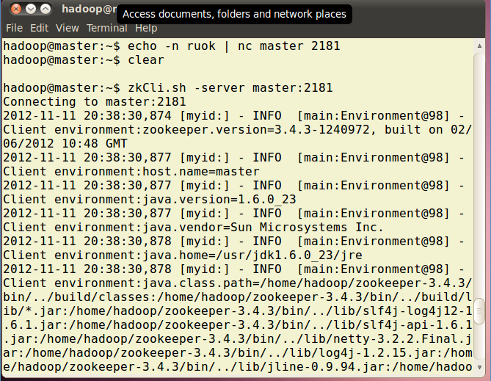
ZooKeeper的命令行工具

Slide 10
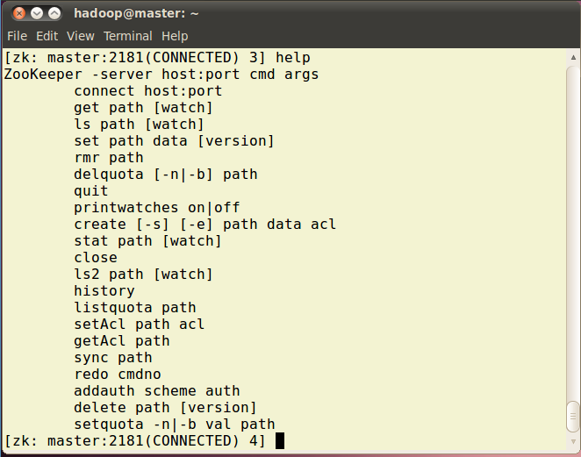
ZooKeeper命令行工具
zkCli.sh –server master 2181
Help命令可以列出支持的
命令

Slide 11

ZooKeeper的命令操作1
使用 ls 命令来查看 当前ZooKeeper 中 所包含的内容

Slide 12
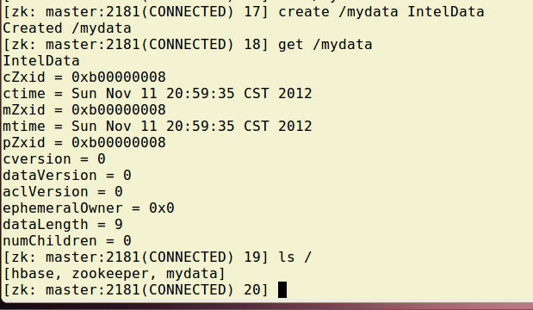
ZooKeeper的操作命令2
创建一个新的 znode ，使用 create /mydata IntelData 。这 个命令创建了一个新的 znode 节点“mydata”以及与它关联 的字符串IntelData。
运行 get 命令获得数据

Slide 13
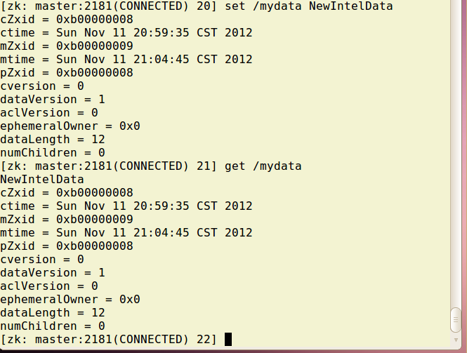
ZooKeeper的命令操作3
通过 set 命令来对 mydata 所关联的字符串进行设置

Slide 14

ZooKeeper的命令操作4
删除命令

Slide 15
ZooKeeper的编程接口
ZooKeeper API 包含5个包： org.apache.zookeeper ，
org.apache.zookeeper.data ， org.apache.zookeeper.server ，
org.apache.zookeeper.server.quorum 和 org.apache.zookeeper.server.upgrade 。
其中 org.apache.zookeeper 包含 ZooKeeper 类是编程时最常用的类文件
为了使用 ZooKeeper 服务，应用程序首先创建一个Zookeeper 实例，与ZooKeeper 服务 建立起连接， ZooKeeper 系统将会分配给此连接回话一个 ID 值，客户端会周期地向服务 器发送心跳来维持会话的连接，并调用 ZooKeeper API 来做相应的处理
与命令行提供的功能类似，API也提供类似的功能
功能 | 描述
create 在本地目录树中创建一个节点 delete 删除一个节点 exists 测试本地是否存在目标节点 get/set data 从目标节点上读取 / 写数据 get/set ACL 获取 / 设置目标节点访问控制列表信息 get children 检索一个子节点上的列表 sync 等待要被传送的数据

Slide 16
ZooKeeper的客户端工作
1 与ZooKeeper服务端进行通信，包括：连接，发送消息， 接受消息。
2 发送心跳信息，保持与ZooKeeper服务端的有效连接与
Session的有效性。
3 错误处理，如果客户端当前连接的ZooKeeper服务端失效， 自动切换到另一台有效的ZooKeeper服务端。
4 管理Watcher，处理异常调用和Watcher。

Slide 17
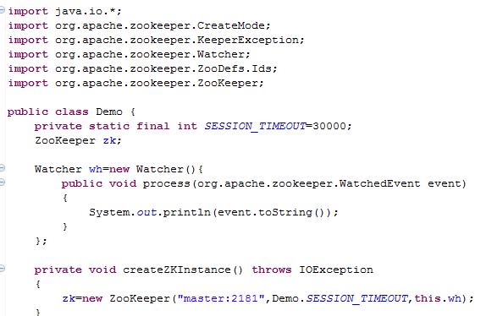
ZooKeeper代码举例1

Slide 18
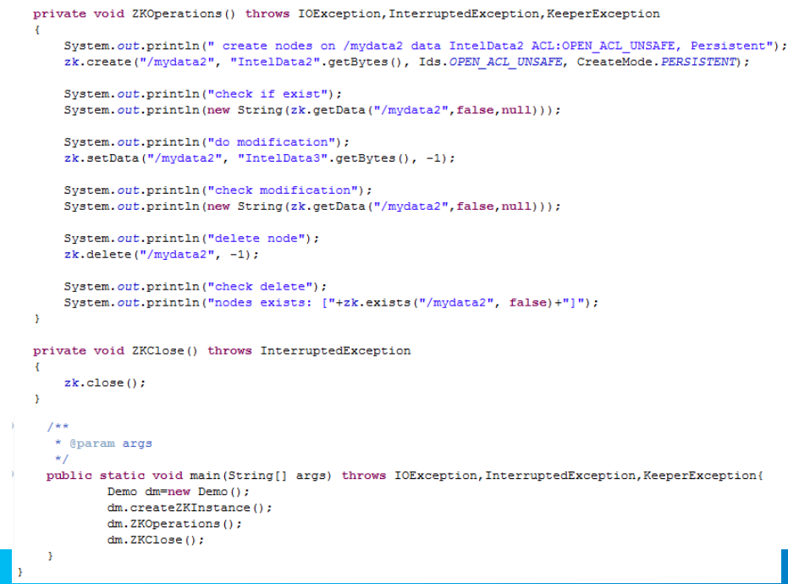
ZooKeeper代码举例2

Slide 19
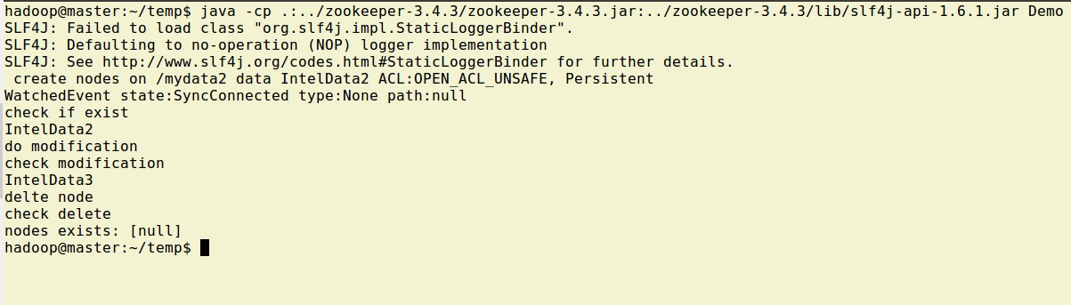
ZooKeeper示例代码的执行结果

Slide 20
ZNode
ZooKeeper树中的节点称作znode。 znode会维护一个包含数据修改和ACL修改版本号的Stat结构
体，这个结构体还包含时间戳字段。
版本号和时间戳让ZooKeeper可以校验缓存，协调更新。每 次修改znode数据的时候，版本号会增加。
客户端获取数据的同时，也会取得数据的版本号。 执行更新或者删除操作时，客户端必须提供版本号。 如果提供的版本号与数据的实际版本不匹配，则更新操作失败。

Slide 21
ZNode上的观察器
客户端可以在znode上设置观察器。对znode的修改将触发观 察器，然后移除观察器。观察器被触发时，ZooKeeper向客 户端发送一个通知。
观察器用来让应用程序可以得到异步的通知

Slide 22
ZooKeeper的Stat结构体
czxid：创建节点的事务的zxid
mzxid：对znode最近修改的zxid
ctime：毫秒数表示的znode创建时间（自从创建开始） mtime：毫秒数表示的znode最近修改时间（自从修改开始） version：znode数据的修改次数 cversion：znode子节点修改次数 aversion：znode的ACL修改次数
ephemeralOwner：如果znode是临时节点，则指示节点所有者的会话ID；如果不是临时节点， 则为零。
dataLength：znode数据长度。 numChildren：znode子节点个数。

Slide 23
会话过期的处理
会话过期由ZooKeeper集群，而不是客户端来管理。 客户端与集群建立会话时会提供上面讨论的超时值。
集群使用这个值来确定客户端会话何时过期。 集群在指定的超时时间内没有得到客户端的消息时发生会话过期。
会话过期时集群将删除会话的所有临时节点，立即通知所有(观察器
节点的)客户端。
此时已过期会话的客户端还是同集群断开连接的，不会被通知会话 已经过期，直到(除非)客户端重新建立到集群的连接，这时候已过 期会话的观察器才会收到“会话已过期”通知。

Slide 24
ZooKeeper的观察器Watches
观察器是ZooKeeper中一个非常重要的概念，实际是一个观 察器，ZooKeeper中的所有读操作：getData()、 getChildren()和exists()，都有一个设置观察器作为进行触 发的选项。
ZooKeeper对观察器的定义是：观察器事件是在被观察器数 据发生变化时，发送给建立观察器的客户端的一次性观察器。
• 一次触发：触发一次之后，观察器会被删除
• 发送给客户端：观察器事件是异步地发送给观察器者（客户端） 的。ZooKeeper会保证顺序：在收到观察器事件之前，客户端不 会看到已经为之设置观察器的节点的改动。网络延迟或者其他因 素可能会让不同的客户端在不同的时间收到观察器事件和更新操 作的返回码。但是不同客户端看到的事情都有一致的顺序。

Slide 25
ZooKeeper关于观察器Watches的保证
观察器与其他事件、其他观察器和异步回应是顺序的。
ZooKeeper客户端库保证一切都是按顺序分发的。
客户端将在看到znode的新数据之前收到其观察器事件。
观察器事件的次序与ZooKeeper服务看到的更新次序一致。

Slide 26
ZooKeeper中的权限
ZooKeeper使用ACL控制对节点的访问，ACL指定一个ID集合，以 及与这些ID相关联的权限。
ACL仅仅用于某特定节点，ACL不会应用到子节点。比如说，/app 只能被ip:172.16.16.1读取，/app/status可以被所有用户读取。 ACL不是递归的。
ZooKeeper支持下述权限：
CREATE：可创建子节点
READ：可获取节点数据和子节点列表
WRITE：可设置节点数据
DELETE：可删除子节点
ADMIN：可设置节点权限

Slide 27
节点的权限设置（创建节点）
List<ACL> acls = new ArrayList<ACL>(2);
Id id1 = new Id("digest", DigestAuthenticationProvider.generateDigest("ad
min:admin123"));
ACL acl1 = new ACL(ZooDefs.Perms.ALL, id1);
Id id2 = new Id("digest", DigestAuthenticationProvider.generateDigest("gu est:guest123"));
ACL acl2 = new ACL(ZooDefs.Perms.READ, id2);
acls.add(acl1); acls.add(acl2);
ZooKeeper zk = new ZooKeeper("127.0.0.1:2181", 10000, new DefaultW
atcher());
zk.create("/test", new byte[0], acls, CreateMode.PERSISTENT);

Slide 28
ZooKeeper的一致性保证1
Zookeeper 是一种高性能、可扩展的服务。 Zookeeper 的 读写速度非常快，并且读的速度要比写的速度更快
在进行读操作的时候， ZooKeeper 依然能够为旧的数据提
供服务。这些都是由于 ZooKeepe 所提供的一致性保证
• 顺序一致性：客户端的更新顺序与它们被发送的顺序一致
• 原子性：更新操作要么成功，要么失败，没有第三种结果
• 单系统镜像：无论客户端连接到哪一个客户端，客户端将看到相 同的ZooKeeper视图

Slide 29
ZooKeeper一致性保证2
可靠性：一旦一个更新操作被应用，那么在客户端再次更新它之前，它 的值将不会改变
1 ．如果客户端成功地获得了正确的返回代码，那么说明更新已经成果。如果 不能够获得返回代码（由于通信错误、超时等等），那么客户端将不知道更新 操作是否生效。
2 ．当从故障恢复的时候，任何客户端能够看到的执行成功的更新操作将不会
被回滚。
实时性：在特定的一段时间内，客户端看到的系统需要被保证是实时的
（在十几秒的时间里）。在此时间段内，任何系统的改变将被客户端看 到，或者被客户端侦测到。

